Slide 1

Пунктуаційна
помилка та її
умовне позначення

Slide 2
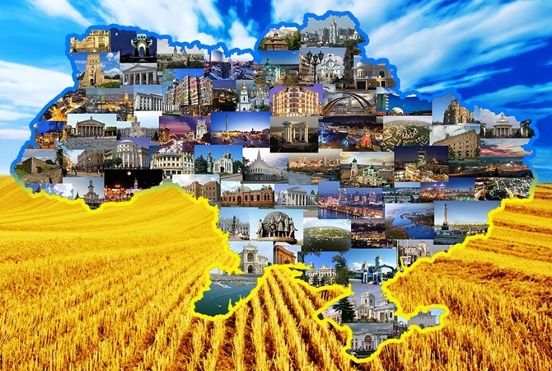
Коментоване письмо
Я люблю (У,у)країну (Я,я)к можна її не любити Тут я народився живу навчаюся Тут живуть мої бат(…)ки рідні друзі Тут мені знайома кожна травинка кожна піщинка кожна квіточка Кращої країни немає

Slide 3


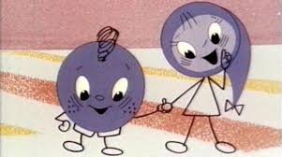
Кодовий диктант
1 – розповідні неокличні речення;
2 — питальні речення;
3 — спонукальні речення;
4 — окличні речення.

Slide 4
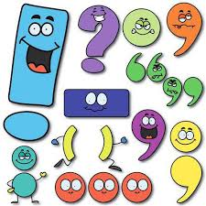
Ключ. 1 1 2 4
3 3 3 4

Slide 5
Знайти і виправити пунктуаційні помилки (за варіантами)
1 варіант
Скільки з’явилося нових квіток. Уже відцвіли блакитні проліски а в кущиках свіжої трави між деревами розцвіли фіолетові фіалки! Білі рухливі дзвоники конвалій висять на тоненьких ніжках? Пахучі, чудові конвалії ?
2 варіант
Веселий місяць, цей травень. Збіглися хлопці, на вулиці. Куди йти гуляти. Прийшли діти до рівчака, зарослого низькими кущами. Гуляли в лісі – рвали квіти, ловили метеликів?

Slide 6
Підсумок уроку
1. Які розділові знаки ставляться в кінці речення?
2. На які види поділяються речення за метою висловлювання?
3. Які речення є за емоційним забарвленням?
4. Як називається помилка, якщо неправильно поставлено розділовий знак?
5. Як вона позначається?

Slide 7
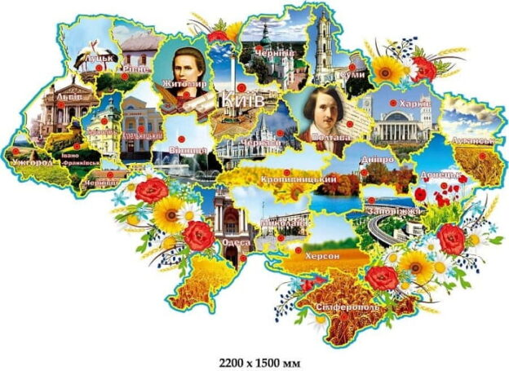


Домашнє завдання
Міні-твір «Моя Україна», використовуючи різні види речень.

